Slide 1
CQL discreto: aprender Q sem confiar no que não foi visto
OFFLINE REINFORCEMENT LEARNING
Conservative Q-Learning explicado e aplicado à recomendação de vídeos no KuaiRec
Baseado em Kumar, Zhou, Tucker e Levine (NeurIPS 2020) e na implementação cql_discreto.py
Notes:
TEMPO: 1 min (apresentação completa: 20 a 25 min, mais perguntas). OBJETIVO: situar o público e dizer o que ele vai levar. COMO APRESENTAR: Apresente-se e diga o problema em uma frase: "queremos aprender a recomendar vídeos usando só dados históricos, e o CQL resolve o principal risco disso". Antecipe o roteiro: por que o Q-learning falha offline, a ideia do CQL, a implementação, como ajustar α e quando usar. DICA: para público não técnico, os slides 6 (logsumexp) e 10 (código) podem ser passados rapidamente. TRANSIÇÃO: "Para entender o CQL, primeiro precisamos lembrar o que o Q-learning faz."

Slide 2
O que o Q-learning aprende
PONTO DE PARTIDA
Valor de uma ação: retorno esperado ao recomendar a no estado s
No nosso problema
Q(s, a)
Estado s
Os últimos 10 vídeos vistos e o watch ratio de cada um
Alvo de Bellman: recompensa agora + melhor valor futuro
y = r + γ · maxₐ' Q(s', a')
Ação a
Um dos cerca de 3.300 vídeos da small matrix
Recompensa r
Política: escolher a ação de maior valor
Watch ratio, normalizado pela duração do vídeo
π(s) = argmaxₐ Q(s, a)
Saída da rede
Um vetor Q(s, ·) com um valor para cada vídeo
Notes:
TEMPO: 1,5 min. OBJETIVO: nivelar o público no Q-learning. COMO APRESENTAR: Leia os três cartões da esquerda de cima para baixo: o que é Q, o alvo de Bellman e a política. Para público não técnico, use a analogia: Q é a "nota" que o sistema dá a cada vídeo naquele momento, pensando no resto da sessão, e a política recomenda o vídeo de maior nota. Depois aponte o cartão escuro: no nosso caso, a rede recebe os últimos 10 vídeos e devolve uma nota para cada um dos cerca de 3.300 vídeos. DESTAQUE: aponte o "max" no alvo de Bellman e diga: "guardem esse max, ele é o vilão do próximo slide". SE PERGUNTAREM "por que γ = 0,9?": dá um horizonte efetivo de cerca de 10 vídeos, compatível com o tamanho das sessões. TRANSIÇÃO: "Online, esse max funciona bem. Offline, ele vira um problema."

Slide 3
Offline, o max escolhe justamente o que nunca foi testado
O PROBLEMA
Vídeo com dados nos logs
Sem dados: valor extrapolado
Extrapolação
Para vídeos nunca mostrados em estados parecidos, Q é um chute da rede, que pode sair alto por acaso.
argmax
7,5
8,1
6,8
O max favorece o erro
5,2
O argmax pega o maior chute, e o alvo de Bellman propaga esse erro para outros estados.
4,0
4,6
3,8
2,0
Nada corrige
Online, testar H revelaria o erro. Offline, ele só cresce. No teste sintético, o DQN se atribuiu 22,8, acima do máximo teórico de 20.
A
B
C
D
E
F
G
H
Q(s, ·) para 8 vídeos num mesmo estado · valores ilustrativos
Notes:
TEMPO: 2 min. OBJETIVO: fazer o público sentir o distributional shift, o problema central do Offline RL. COMO APRESENTAR: Explique a legenda primeiro: barras escuras são vídeos com dados nos logs; barras tracejadas são vídeos nunca mostrados nesse contexto. Percorra o gráfico: A, B, C e E têm evidência; D, F, G e H são chutes da rede. Pergunte ao público: "qual vídeo o Q-learning escolhe?". Espere a resposta: H, justamente o maior chute. Depois leia os três blocos da direita em ordem: extrapolação, o max favorece o erro, nada corrige. DESTAQUE: o número real do nosso teste sintético: o DQN se avaliou em 22,8, acima do teto possível de 20 (recompensa máxima 2 dividida por 1 − 0,9). Deixe claro que os valores das barras são ilustrativos. SE PERGUNTAREM "e se a rede chutasse para baixo?": o erro para baixo não é escolhido pelo argmax, por isso só o erro para cima se acumula. TRANSIÇÃO: "Então, como impedir que a política confie nesses chutes?"

Slide 4
Ser pessimista onde não há dados
A IDEIA DO CQL
Empurrar para baixo
Empurrar para cima
O saldo
O Q de todas as ações, com mais força nas de valor mais alto.
O Q das ações que de fato aparecem nos dados.
Só as ações sem evidência perdem valor. As ações com dados ficam onde estão.
Notes:
TEMPO: 1 min. OBJETIVO: entregar a intuição em uma frase, antes da matemática. COMO APRESENTAR: Faça uma pausa no título e repita em voz alta: "ser pessimista onde não há dados". Explique as duas forças com gestos: a mão descendo para "todas as ações" e subindo para "as ações dos dados". Conclua com o terceiro bloco: quem tem dados fica onde está; quem não tem perde valor. DICA: para público não técnico, este é o slide mais importante. Se o tempo estiver curto, resuma os slides 5 e 6 em uma frase e vá direto ao slide 7. TRANSIÇÃO: "Vamos ver como essa ideia vira uma função de perda."

Slide 5
Uma linha a mais que o DQN
A FUNÇÃO DE PERDA
L = TD + α · [ logsumexp Q(s,·) − Q(s, a_dados) ]
TD
logsumexp Q(s,·)
− Q(s, a_dados)
α
O erro de Bellman de sempre: (Q(s, a) − y)², com alvo Double DQN.
Um "max suave" sobre todos os vídeos. Minimizá-lo empurra Q para baixo.
O vídeo registrado nos logs. Com sinal negativo, minimizar empurra seu Q para cima.
O peso do conservadorismo. É o hiperparâmetro mais importante do método.
O termo entre colchetes é o gap: quanto o maior Q do estado supera o Q da ação dos dados.
Notes:
TEMPO: 2 min. OBJETIVO: ligar cada termo da fórmula à intuição do slide anterior. COMO APRESENTAR: Leia a fórmula da esquerda para a direita e, ao mesmo tempo, aponte o cartão correspondente: TD é o DQN de sempre; logsumexp é a força para baixo; menos Q da ação dos dados é a força para cima; α é o peso do conservadorismo. Reforce o título: é uma linha a mais que o DQN. DESTAQUE: termine definindo o "gap" (o termo entre colchetes), porque ele aparece nos gráficos, nos logs de treino e no código. SE PERGUNTAREM "por que não usar o max em vez do logsumexp?": diga que o próximo slide responde exatamente isso. TRANSIÇÃO: "E por que justamente logsumexp?"

Slide 6
O gradiente diz quem é empurrado e com que força
POR QUE LOGSUMEXP
∂gap / ∂Q(s,a) = softmax(Q(s,·))ₐ − 1[a = a_dados]
Descer o gradiente subtrai esse valor de cada Q(s, a)
Q alto, sem dados
A ação dos dados
Q baixo
Softmax grande: é empurrado para baixo com mais força. É exatamente o caso do vídeo H.
Recebe softmax − 1, um valor negativo: seu Q sobe até dominar o softmax.
Softmax quase zero: praticamente não muda. O CQL não desperdiça esforço com ações já ruins.
O gap nunca é negativo: logsumexp ≥ max ≥ Q(s, a_dados).
Com todos os Q iguais, gap = log N ≈ 8,1 para 3.300 vídeos.
Notes:
TEMPO: 2 min (pode ser reduzido a 30 s para público não técnico). OBJETIVO: mostrar que o logsumexp distribui a punição de forma inteligente. COMO APRESENTAR: Não leia a derivada símbolo por símbolo. Diga: "o gradiente do logsumexp é o softmax; então cada ação é empurrada para baixo na proporção do seu softmax, e a ação dos dados recebe um empurrão extra para cima". Depois percorra os três cartões: Q alto sem dados é empurrado com mais força (é o caso do vídeo H); a ação dos dados sobe; Q baixo quase não muda. Compare com o max: ele só puniria uma ação por vez, o logsumexp pune todas as suspeitas de forma proporcional. DESTAQUE: as duas curiosidades do rodapé servem para monitorar o treino: o gap nunca é negativo, e com todos os Q iguais ele vale log N, cerca de 8,1 para 3.300 vídeos. Nos nossos treinos ficou entre 5 e 6. TRANSIÇÃO: "Vamos ver o efeito disso no mesmo exemplo de antes."

Slide 7
A ação escolhida volta para onde há dados
O EFEITO
Vídeo com dados nos logs
Sem dados
· valores ilustrativos
Q-learning puro (DQN)
Com CQL
max
max
7,5
8,1
5,6
4,9
6,8
4,2
4,0
5,2
3,0
2,6
3,3
4,0
4,6
3,8
1,0
2,0
A
B
C
D
E
F
G
H
A
B
C
D
E
F
G
H
Escolhe B: o melhor entre os vídeos com evidência
Escolhe H: o maior valor, mas sem nenhum dado
Notes:
TEMPO: 1,5 min. OBJETIVO: fechar o arco visual do exemplo. COMO APRESENTAR: Lembre que é o mesmo estado do slide 3 e que os valores são ilustrativos. Compare os painéis lado a lado. Esquerda: igual ao slide 3, o DQN escolhe H. Direita: as barras tracejadas encolheram bastante, as escuras quase não mudaram (até subiram um pouco), e agora a escolha é B, o melhor vídeo com evidência. DESTAQUE: o CQL não proíbe ações sem dados; ele exige que elas sejam muito melhores para serem escolhidas. Isso é diferente de simplesmente imitar os logs. TRANSIÇÃO: "Quanto as barras encolhem? Isso depende de α."

Slide 8
α decide quanto confiar nos dados
O PAPEL DE Α
α → 0: DQN
α intermediário: CQL
α grande: BC
Otimista: confia nas extrapolações e superestima Q.
Melhora a política, mas dentro da região coberta pelos dados.
Pessimista: só a ação dos dados tem valor, e a política vira imitação.
Política | Concordância com o BC (top-10) | Retorno no simulador
DQN (α = 0) | 0,00 | 14,4
CQL α = 0,1 | 0,00 | 16,6
CQL α = 1 | 0,32 | 12,7
CQL α = 5 | 0,86 | 6,3
BC | 1,00 | 6,1
Teste sintético do pipeline original (uma semente, regra de abandono com 4 repetições). Ilustra a tendência, não o KuaiRec real.
Notes:
TEMPO: 2 min. OBJETIVO: apresentar α como um botão entre otimismo e imitação. COMO APRESENTAR: Leia o espectro da esquerda para a direita: com α perto de zero o CQL vira DQN e herda o otimismo; com α muito grande, o único jeito de reduzir a perda é dar valor só à ação dos dados, e a política vira imitação (BC). No meio está o ponto útil. Depois vá para a tabela: aponte a coluna de concordância com o BC subindo (0 → 0,32 → 0,86 → 1) e o retorno no simulador caindo até o nível do BC. Destaque a linha em negrito, α = 0,1, a melhor nesse teste. CUIDADO: diga explicitamente que é um teste sintético, com uma semente e a regra de abandono antiga (rodapé). Não apresente como resultado do KuaiRec real. SE PERGUNTAREM "o DQN foi melhor que α = 1?": sim, porque os dados sintéticos têm boa cobertura; em dados reais com cauda longa o DQN tende a piorar. TRANSIÇÃO: "Agora, como tudo isso está implementado no nosso projeto."

Slide 9
Como a rede calcula Q(s, ·)
NOSSA IMPLEMENTAÇÃO
Histórico
Embedding
GRU
MLP
Q(s, ·)
10 vídeos + watch ratio de cada um
Vetor de 64 dimensões por vídeo, mais o feedback
Resume a sequência num estado de 64 dimensões
Camada oculta e camada de saída
Um valor para cada um dos ~3.300 vídeos
Alvo Double DQN
Rede alvo suave
Máscaras
A rede online escolhe a' em s'; a rede alvo dá o valor. Reduz a superestimação do max.
Atualizada a cada passo com τ = 0,005: θ' ← (1 − τ)·θ' + τ·θ. Estabiliza o alvo.
O padding fica fora do logsumexp, e vídeos já no histórico não podem ser recomendados.
Notes:
TEMPO: 1,5 min. OBJETIVO: mostrar a rede e os três detalhes de engenharia que completam o algoritmo. COMO APRESENTAR: Siga o fluxo das caixas da esquerda para a direita: o histórico de 10 vídeos com o watch ratio de cada um; cada vídeo vira um embedding de 64 dimensões; a GRU resume a sequência; a MLP produz um valor Q para cada vídeo do catálogo. Depois, uma frase por cartão de baixo: o Double DQN separa quem escolhe a ação de quem a avalia; a rede alvo suave estabiliza o treino; as máscaras tiram o padding do logsumexp e impedem recomendar o que o usuário acabou de ver. SE PERGUNTAREM "por que GRU e não Transformer?": simplicidade e custo em CPU. Trocar o encoder não muda nada no CQL, só na representação do estado. TRANSIÇÃO: "E como é um passo de treino, do começo ao fim."

Slide 10
Um passo de treino, do batch à atualização
NOSSA IMPLEMENTAÇÃO
Amostrar 256 transições (s, a, r, s') do dataset fixo
Calcular Q(s, ·) com a rede online
Escolher a' = argmax Q(s', ·) com a rede online e avaliá-la com a rede alvo
Montar o alvo y = r + γ · (1 − fim) · Q_alvo(s', a')
TD = erro quadrático entre Q(s, a) e y
gap = logsumexp Q(s, ·) − Q(s, a), média do batch
perda = TD + α · gap; gradiente com clipping em 10 e Adam
Atualizar suavemente a rede alvo
q = net(si, sf)
q_sa = q.gather(1, a[:, None]).squeeze(1)
with torch.no_grad():
si2, sf2 = next_state(si, sf, a, fb)
a2 = mask_scores(net(si2, sf2), si2).argmax(1)
q_alvo = tgt(si2, sf2).gather(1, a2[:, None])
y = r + GAMMA * (1 - d) * q_alvo.squeeze(1)
td = F.mse_loss(q_sa, y)
q_valid = q.clone(); q_valid[:, 0] = NEG
gap = (torch.logsumexp(q_valid, 1) - q_sa).mean()
loss = td + alpha * gap
Trecho resumido de train_cql em cql_discreto.py
Notes:
TEMPO: 2 min (30 s para público não técnico). OBJETIVO: conectar a explicação ao código real do projeto. COMO APRESENTAR: Percorra a lista da esquerda rapidamente, sem ler cada item na íntegra. Depois aponte o código e destaque as duas linhas em laranja: o cálculo do gap e a soma dele na perda, ponderado por α. Diga: "essas duas linhas são toda a diferença entre o CQL e um Double DQN". Para público técnico, mostre a correspondência entre o passo 6 da lista e a linha do gap, e entre o passo 3 e a linha do a2. DICA: não leia o código linha a linha. O objetivo é mostrar que a mudança é pequena. O código é um trecho resumido da função train_cql do cql_discreto.py. TRANSIÇÃO: "Falta o mais difícil: escolher α sem poder testar com usuários."

Slide 11
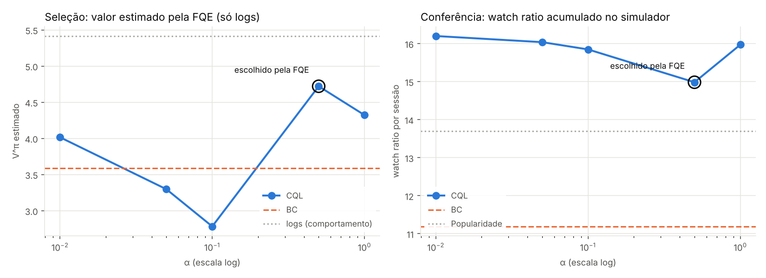
Escolher α sem simulador: a FQE ajuda, mas pouco
AJUSTANDO Α
Teste sintético: a FQE escolheu α = 0,5 (15,0 no simulador); o melhor foi α = 0,01 (16,2). A FQE errou a ordem entre os α (Spearman −0,3), mas todos superaram BC (11,2) e Popularidade (13,7).
Notes:
TEMPO: 2 min. OBJETIVO: mostrar como α é escolhido sem simulador e quais são os limites dessa escolha. COMO APRESENTAR: Comece explicando a FQE em uma frase: "é um Q-learning que, em vez de procurar a melhor ação, avalia uma política fixa usando só os logs; no alvo, o max é trocado pela ação que a política escolheria". Diga que ela roda nas sessões mais recentes, que ficaram fora do treino. Depois compare os painéis: à esquerda, o que a FQE estima (escolheu α = 0,5, com 15,0 no simulador); à direita, a conferência no simulador (o melhor foi α = 0,01, com 16,2). DESTAQUE: a boa notícia é que todos os α superaram o BC e a Popularidade; a ruim é que a FQE errou a ordem fina entre eles. Lição: FQE para descartar candidatos ruins, não para ajuste fino; na dúvida, prefira um α intermediário entre os bem avaliados. SE PERGUNTAREM "como saber se a FQE é confiável?": calcule a FQE do BC e compare com o retorno real dos logs, já que o BC imita os logs. No teste deu 3,6 contra 5,4, sinal de que a FQE está descalibrada. TRANSIÇÃO: "Além da FQE, o próprio treino dá pistas."

Slide 12
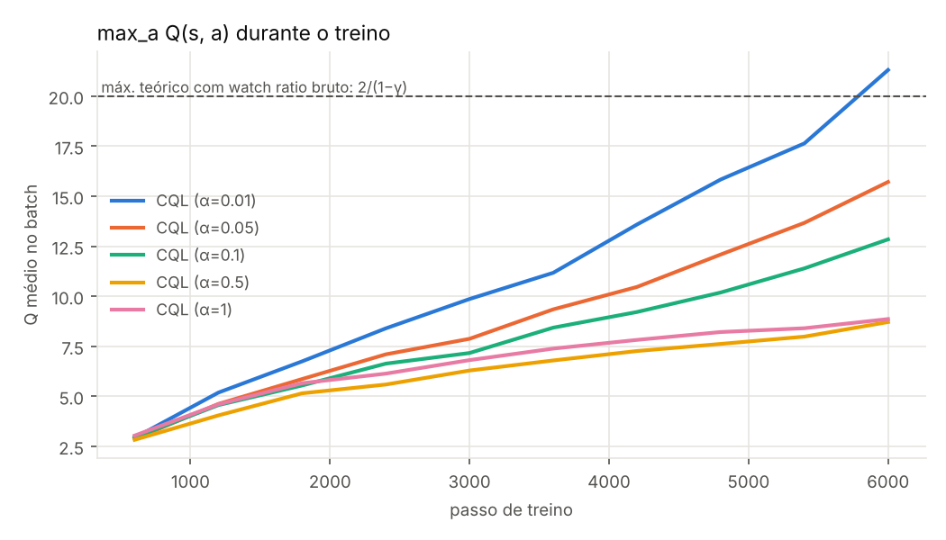
Os valores de Q mostram se o conservadorismo é suficiente
MONITORANDO O TREINO
O que acompanhar
A cada log: Q da ação dos dados, max Q, gap e erro TD. O script imprime os quatro.
Alerta: Q acima do teto
Com recompensa até 2 e γ = 0,9, Q não deveria passar de cerca de 20. Com α = 0,01 passou: conservadorismo insuficiente.
Gap e TD
Gap perto de zero indica que a política virou imitação. TD subindo sem parar indica instabilidade.
Notes:
TEMPO: 1,5 min. OBJETIVO: ensinar o público a ler as curvas de Q durante o treino. COMO APRESENTAR: Aponte primeiro a linha tracejada do teto, cerca de 20 (recompensa máxima dividida por 1 − γ). Depois a curva azul de α = 0,01, que passa do teto no final: sinal claro de superestimação, ou seja, conservadorismo insuficiente. Compare com α = 0,5 e 1, que crescem devagar e ficam bem abaixo. Em seguida, leia os títulos dos três blocos da direita. DESTAQUE: sem ambiente para testar, os valores de Q são o termômetro do treino. Gap perto de zero indica que a política está só imitando; TD subindo sem parar indica instabilidade, que pede α maior ou learning rate menor. SE PERGUNTAREM "mas α = 0,01 não foi o melhor no simulador?": foi, nos dados sintéticos com boa cobertura. É justamente o tipo de configuração arriscada em dados reais, e por isso vale preferir um α intermediário. TRANSIÇÃO: "Alguns detalhes práticos fizeram diferença nos nossos resultados."

Slide 13
Detalhes que mudam o resultado
CUIDADOS PRÁTICOS
MSE no TD, não Huber
A escala de α não é universal
Com Huber, o gradiente do TD satura e o termo do CQL domina, inflando Q. Vimos isso no pipeline e trocamos por MSE.
Depende da escala da recompensa e do número de ações. Ao normalizar a recompensa, refaça a varredura de α.
Custo do logsumexp
Máscaras coerentes
Soma sobre todos os ~3.300 vídeos a cada passo. Em catálogos muito maiores, amostre ações para estimar o termo.
O padding não é ação: fora do logsumexp. As mesmas regras de máscara no alvo, na política e na avaliação.
Notes:
TEMPO: 1,5 min. OBJETIVO: passar as lições aprendidas na implementação. COMO APRESENTAR: Um cartão por vez, uma ou duas frases cada. No cartão do Huber, conte como uma história real: "com Huber, o gradiente do TD fica limitado, o termo do CQL passa a dominar e os valores de Q inflam; encontramos isso no pipeline e resolvemos trocando por MSE". No cartão da escala de α, conecte com a EDA: como vamos normalizar a recompensa pela duração do vídeo, a varredura de α precisa ser refeita. No custo do logsumexp, diga que 3.300 vídeos é viável, mas catálogos de milhões exigem amostrar ações. Nas máscaras, reforce que as mesmas regras precisam valer no treino, na política e na avaliação. TRANSIÇÃO: "Juntando tudo: quando vale a pena usar o CQL?"

Slide 14
Pontos fortes e limitações do CQL discreto
QUANDO USAR
Pontos fortes
Limitações
Uma linha a mais que um DQN: fácil de implementar e depurar
Funciona com espaços de ações discretos grandes, como um catálogo de vídeos
Em teoria, aprende um limite inferior do valor real: erra para o lado seguro
Um único hiperparâmetro controla o conservadorismo
Muito sensível a α, que não tem valor universal
Escolher α sem simulador depende de uma OPE ruidosa
Conservador demais, vira imitação e perde o ganho de RL
O custo do logsumexp cresce com o número de ações
Notes:
TEMPO: 1 min. OBJETIVO: fazer um balanço honesto do método. COMO APRESENTAR: Leia os títulos das duas colunas e comente um ou dois itens de cada lado, sem ler tudo. Sugestão: dos pontos fortes, a simplicidade (uma linha a mais que o DQN) e a garantia de errar para o lado seguro; das limitações, a sensibilidade a α. Observe em voz alta que quase todas as limitações giram em torno do mesmo hiperparâmetro. DESTAQUE: para o KuaiRec, que tem boa cobertura dos dados, o CQL é um ótimo ponto de partida. Vale compará-lo com o IQL discreto, que depende menos desse ajuste fino. TRANSIÇÃO: "Se for para lembrar de uma coisa desta apresentação..."

Slide 15
CQL = DQN + um termo que pune o otimismo sem evidência
EM UMA FRASE
Próximo passo: rodar a varredura de α no KuaiRec real e comparar com BC e IQL discreto.
Referência: Kumar, A.; Zhou, A.; Tucker, G.; Levine, S. Conservative Q-Learning for Offline Reinforcement Learning. NeurIPS 2020.
Notes:
TEMPO: 1 min, depois perguntas. OBJETIVO: deixar a mensagem principal e abrir para perguntas. COMO APRESENTAR: Leia a frase do título devagar e faça uma pausa. Depois diga o próximo passo: rodar a varredura de α no KuaiRec real, com as correções da EDA (recompensa normalizada pela duração e simulador recalibrado), e comparar com o BC e com o IQL discreto. Mencione a referência do rodapé e abra para perguntas. PERGUNTAS PROVÁVEIS: "O CQL garante que a política é melhor que a dos logs?" Não. Ele garante que o valor estimado é conservador; se a política é melhor, precisa ser verificado com OPE ou teste. "Por que não testar direto com usuários?" Custo e risco: uma política ruim afasta usuários reais. Esse é o motivo de existir o Offline RL. "Qual a diferença para o BC?" O BC só imita os logs; o CQL usa a recompensa para melhorar a política, mas sem sair da região onde há dados.

